Slide 1
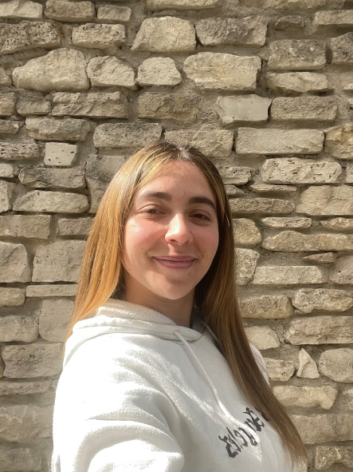
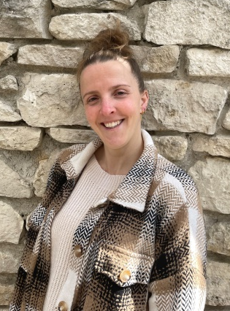
Planning Vacances d’été JUILLET – AOUT
Groupe élémentaires
Evènements
Thèmes
Animatrices
Tous les mardis (sauf le 16/07 et le 20/08) :
Journée Rollers, vélo et trottinette.
Jeudi 11/07, Mardi 16/07, Jeudi 25/07, Jeudi 1/08, Jeudi 8/08, Mardi 20/08, Jeudi 29/08 :
Journée Parc de la Corbie
Jeudi 18 juillet:
Lumigny safari réserve
Jeudi 25 juillet:
Parc Astérix
Jeudi 22 août:
Parc Saint Paul
« Les voyages »
Du 8 au 26 Juillet et du 19 au 30 Août
Charlotte
Erin
« Les Jeux Olympiques »
Du 29 Juillet au 9 Août
Pour tout renseignements contactez
L’Accueil de loisirs
06.74.26.69.71

Slide 2
8/07
9/07
10/07
11/07
12/07
Activités manuelles:
Passeport
Pancartes indications
Egypte
Evènement:
Journée
Parc de la Corbie
Ramène un sac à dos avec une gourde, casquette et crème solaire
Baskets
Obligatoires
Chine
M
A
T
I
N
Evènement:
Journée
Rollers
Vélo
Trottinette
Ramène ce que tu as à la maison
Surtout oublie pas les protections et
le casque !!
Activités manuelles:
Fabrication papyrus
Coucher de soleil sphinx
Activités manuelles:
Cadre arbres chinois
Cerf-volant chinois
A
P
R
E
S
-
M
I
D
I
Jeu:
Loup Garou Chinois
Jeu:
Cache
Cache
Jeu:
Momie Run

Slide 3
15/07
16/07
17/07
18/07
19/07
Royaume-Unis
Grèce
Evènement:
Sortie
Lumigny
SAFARI Réserve
Dernière arrivée au centre à 8h
Retour vers 17h45
Ramène ton sac à dos avec une gourde, casquette et crème solaire
Baskets
Obligatoires
M
A
T
I
N
Activités manuelles:
Mosaïque
Vase grec
Evènement:
Journée
Parc de la Corbie
Ramène un sac à dos avec une gourde, casquette et crème solaire
Baskets
Obligatoires
Activités manuelles:
Pot de crayon cabine téléphonique
Bus
Grand
Jeu
Rallye photo
A
P
R
E
S
-
M
I
D
I
Jeu:
Relais d’obstacles
Jeu:
Initiation
Hockey

Slide 4
22/07
23/07
24/07
25/07
26/07
Brésil
Etat - Unis
France
Evènement:
Journée
Rollers
Vélo
Trottinette
Ramène ce que tu as à la maison
Surtout oublie pas les protections et
le casque !!
Activités manuelles:
Planche de surf
New York en reflet
Evènement:
Sortie
Parc Astérix
Dernière arrivée au centre 8h30
Retour vers 18h
Ramène un sac à dos avec une gourde, casquette et crème solaire
Baskets
Obligatoires
M
A
T
I
N
Activités manuelles:
Corcovado
Ballon brésilien
Activités manuelles:
Vitraux
Tour Eiffel colorée
A
P
R
E
S
-
M
I
D
I
Jeu:
Initiation Volley
Jeu:
Balle Américaine
Jeu:
Tour Eiffel

Slide 5
29/07
30/07
31/07
01/08
02/08
Evènement:
Journée
Rollers
Vélo
Trottinette
Ramène ce que tu as à la maison
Surtout oublie pas les protections et
le casque !!
Evènement:
Journée
Parc de la Corbie
Ramène un sac à dos avec une gourde, casquette et crème solaire
Baskets
Obligatoires
Activité manuelle:
Tour Eiffel feux d’artifice
M
A
T
I
N
Activité manuelle:
Les anneaux
Activité manuelle:
La flamme Olympique
A
P
R
E
S
-
M
I
D
I
Jeu:
Le marathon de Berlin
Jeu:
Le relais Olympique
Jeu:
Balle assise

Slide 6
05/08
06/08
07/08
08/08
09/08
M
A
T
I
N
Activité manuelle:
Silhouettes sportives façon Keith Haring
Evènement:
Journée
Rollers
Vélo
Trottinette
Ramène ce que tu as à la maison
Surtout oublie pas les protections et
le casque !!
Activité manuelle:
Pixel Olympique
Evènement:
Journée
Parc de la Corbie
Ramène un sac à dos avec une gourde, casquette et crème solaire
Baskets
Obligatoires
Grand
Jeu
Olympiades
A
P
R
E
S
-
M
I
D
I
Jeu:
La Tour Eiffel
Jeu:
Lancer d'anneaux

Slide 7
19/08
20/08
21/08
22/08
23/08
Italie
Espagne
Mexique
Evènement:
Journée
Parc de la Corbie
Ramène un sac à dos avec une gourde, casquette et crème solaire
Baskets
Obligatoires
Activités manuelles:
Danseuse flamenco
Tête de taureau
Evènement:
Sortie
Parc
St Paul
Dernière arrivée au centre 8h30
Retour vers 17h30
Ramène un sac à dos avec une gourde, casquette et crème solaire
Baskets
Obligatoires
M
A
T
I
N
Activités manuelles:
Tour de Pise
Gondoles
Activités manuelles:
Sombrero
Masque de fleurs
A
P
R
E
S
-
M
I
D
I
Jeu:
Master mind
Jeu:
Baby – Foot
géant
Jeu:
Le Molky

Slide 8
26/08
27/08
28/08
29/08
30/08
Inde
Evènement:
Journée
Rollers
Vélo
Trottinette
Ramène ce que tu as à la maison
Surtout oublie pas les protections et
le casque !!
Kenya
M
A
T
I
N
Activités manuelles:
Eléphant
Créer ton mandala
Evènement:
Journée
Parc de la Corbie
Ramène un sac à dos avec une gourde, casquette et crème solaire
Baskets
Obligatoires
Activités manuelles:
Bracelet
Ombre d’arbre
Grand Jeu
Fin des vacances d’été
A
P
R
E
S
-
M
I
D
I
Jeu:
Téque
Jeu:
Memory

